Slide 1


认知双过程驱动的
多模态立场检测
汇报人：金正达
学院：计算机科学与技术学院
指导教师：徐睿峰教授

Slide 2

行业PPT模板http://www.1ppt.com/hangye/
目录
CONTENT
01
02
03
课题背景
框架设计
实验结果

Slide 3
01
课题背景
Part one

Slide 4
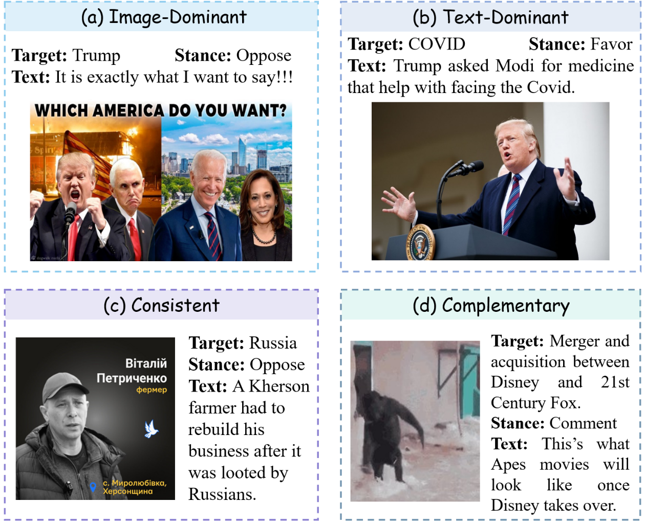
01.多模态立场检测任务
多模态立场检测旨在通过综合分析文本与图像两种信息，识别出用户对于特定目标的所表达的态度。
当前，已有的多模态立场检测方法主要致力于提升模型提取多模态特征的能力或者利用大型语言模型的推理能力，忽略了一个关键问题：在不同的样本中，不同模态（文本或图像）对最终立场决策的贡献度是动态变化的。

Slide 5
02
框架设计
Part three

Slide 6
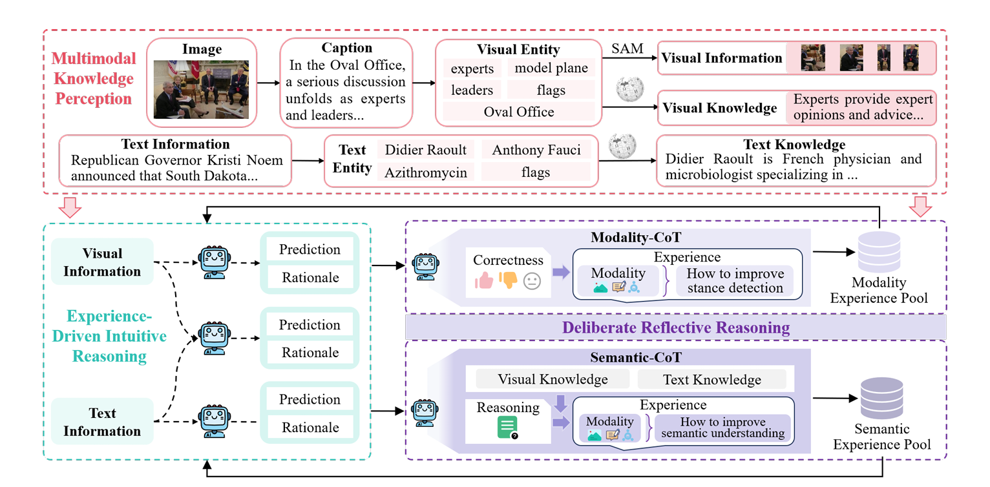
02.框架设计
ReMoD 框架受人类认知的双过程理论启发。它主要由三个核心组件构成：
多模态知识感知: 负责深度提取和处理图文信息，构建语义基础。
经验驱动的直觉推理: 模拟"系统1"的快速思考，利用经验池形成初始判断。
深思熟虑的反思推理: 模拟"系统2"的慢速思考，对初始判断进行批判性审查和优化。

Slide 7
03
实验结果
Part four

Slide 8
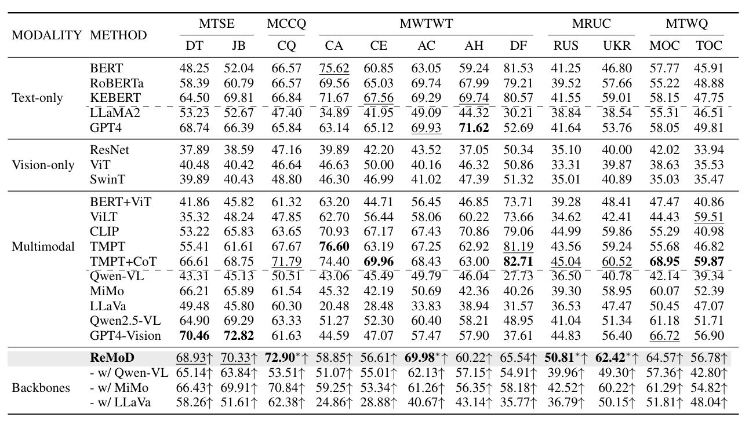
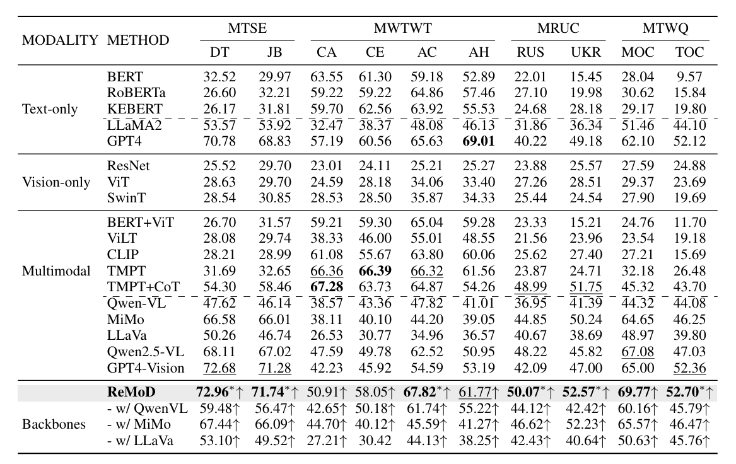
03.实验结果
实验使用 MMSD 数据集，在五个不同的领域进行测试：
ReMoD 在多个场景取得优异的表现，在测试更加苛刻的零样本泛化场景下更是展现出超越传统训练方式的强大性能。对于测试的 Qwen、Mimo、LLaVa 而言，ReMoD 均使其在各个目标上有显著的性能提升。
ReMoD 严重依赖基座模型能力，小参数模型表现相对疲软，但这确实是免训练方法的固有困境：为对齐微调方法的效果，不得不在推理阶段牺牲更多计算资源和显存。

Slide 9
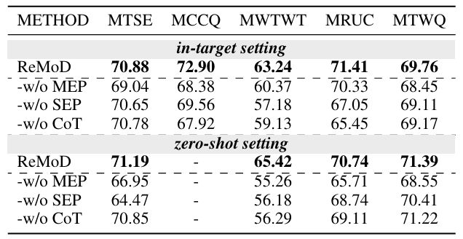
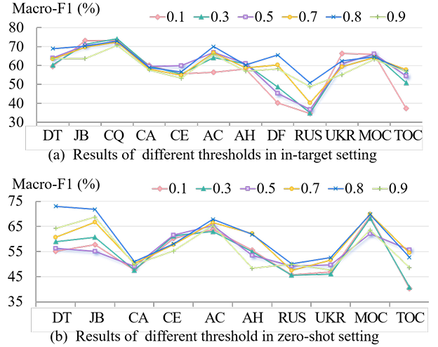
03.实验结果
消融实验研究结果明确表明所有模块具有协同重要性，因为完整的 ReMoD 模型在目标内和零样本设置下始终优于任何消融版本。
其中最关键的组件是经验池，不使用模态经验会导致最显著的性能下降，特别是在零样本场景中，这凸显了评估跨样本模态贡献对于实现稳健泛化的不可或缺的作用。
在不同相关度阈对目标内设置和零样本设置下检索性能的影响。结果表明，在这两种设置中，较低阈值时性能往往较差，而一旦阈值超过 0.8，性能会逐渐下降。
较低的阈值可能会检索到不相关或质量较差的经验，这会引入噪声并损害推理过程。相反，过高的阈值会过于严格，导致检索到的经验数量不足，从而限制模型利用其积累的知识进行稳健推理的能力。

Slide 10
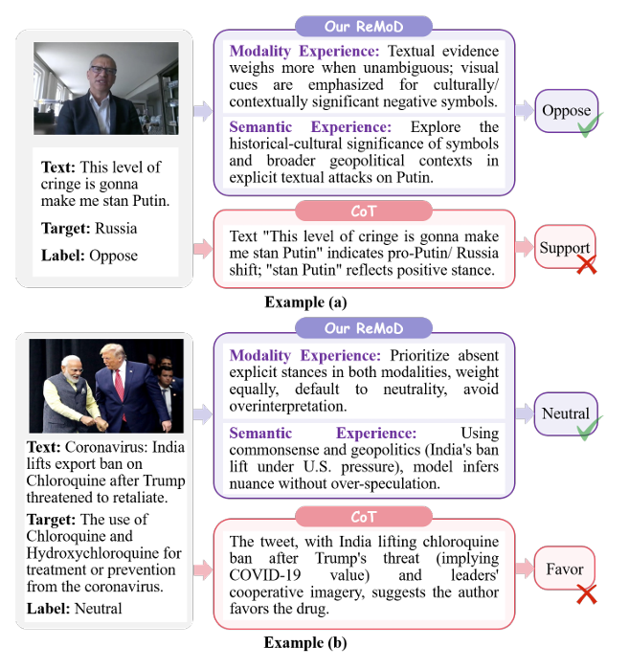
03.实验结果
在（a）中，直接 CoT 从字面上将文本中的 “stan Putin” 理解为支持，却忽略了 “cringe” 所带有的负面语境。ReMoD 的模态经验强调通过语境判断对文本证据进行加权，它能够通过 “cringe” 和 “stan” 之间的矛盾识别出隐含的讽刺，从而避免被孤立的显性词汇误导。
在（b）中，直接 CoT 从文本中印度解除出口禁令以及图像中领导人合作等表面信息推断出对该药物的支持。
相比之下，ReMoD 的模态经验强调要优先考虑跨模态的明确立场信息，采用平等加权和默认中立的原则，同时通过常识和地缘政治背景加深理解，从而准确捕捉到了中立立场。

Slide 11
感谢老师的观看
汇报人：金正达
学院：计算机科学与技术学院
指导教师：徐睿峰教授

